Slide 1
МОУ «Намская начальная общеобразовательная школа МО «Намский улус» РС (Я)»
Урок по естествознанию Класс- 4
Составила:
учитель начальных классов
Кириллина О.М.

Slide 2
Органы чувств
А. Как называется отверстие в
радужной оболочке глаза?
Б. Назови органы, защищающие
глазное яблоко.
В. Какая часть языка определяет
вкус мороженого?
Г. Какой орган можно повредить,
ковыряя в ухе острым предметом?
Д. Какой орган помогает нам при
закрытых глазах чувствовать ,
повороты , верх – низ ?
Е. Назови орган обоняния.
Ж. Что чувствует орган осязания?
1 Боль
2 Кончик языка
3 Веки
4 Орган равновесия
5 Ресницы
6 Кожа
7 Нос
8 Барабанная перепонка
9 Зрачок

Slide 3
Сон и его значение

Slide 4
Значение сна
снимает утомление,
восстанавливает нервные клетки, работоспособность
даёт чувство бодрости
Детям достаточно спать 9–11часов в сутки,
20–50-летним – не менее 8 часов,
людям старше 50 лет – 6–7 часов.

Slide 6
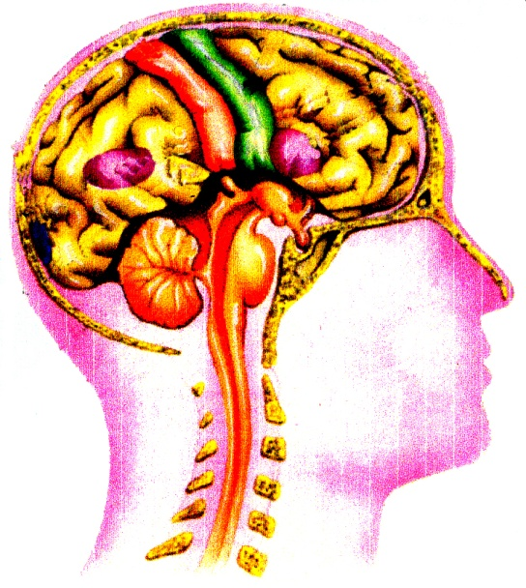

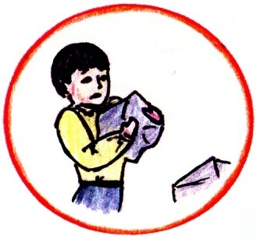

Биллэрэр зона
Хамсатар зона
Көрөр зона
Тылы кытта
сибээстэһэр зона
Истэр зона
Мозжечок

Slide 7
Какие из данных симптомов относятся к быстрому сну, а какие – к медленному?

Slide 8
Сон Быстрый Медленный
снижение АД
дыхание становится редким
движение глаз
учащение пульса
замедление ритма сердца
сновидение
сердцебиение

Slide 9

Отгадай слово
в
и
н
о
д
е
и
н
е
С

Slide 10
Найдите слова, способствующие здоровому сну либо мешающие ему.
з | о | п | а | я | к | и | п | ю | н
к | р | о | в | а | т | ь | о | с | е
и | ч | д | о | д | е | я | л | о | и
н | я | у | т | и | щ | п | о | н | п
о | с | ш | й | г | с | р | т | д | б
б | р | к | в | р | ц | х | е | у | г
с | г | а | л | у | ж | и | н | ж | ё
к | о | п | д | ш | ф | м | ц | х | ы
у | т | и | з | к | н | у | е | в | ъ
к | о | ш | м | а | р | б | о | л | ь

Slide 11
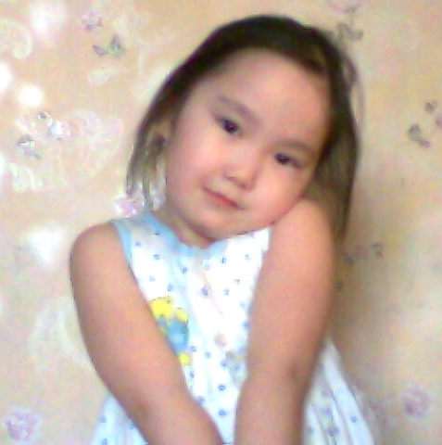
Как сделать сон полезным
интересно проводить день;
соблюдать режим питания;
организовать занятия физкультурой;
Помогите ребенку заснуть
ограничить шум, свет
проветрить комнату
исключить подвижные игры
принять ванну (8–10 минут), но не душ – он бодрит.
желательна прогулка перед сном,
легкий ужин

Slide 12
Спасибо за урок.

